Slide 1
Qqrobot与禅道集成初步探索
陈明成

Slide 2
目录
qqbot 介绍
qqbot的插件机制
禅道API介绍
qqbot实现自动提交禅道bug
使用到的技术
优缺点

Slide 3
Qqbot介绍
Github地址：https://github.com/pandolia/qqbot
特点
基于smartQQ协议
目前各种qq机器人库中最活跃的库之一
丰富的可配置项
可自定义插件进行消息的接收和处理
功能丰富

Slide 4
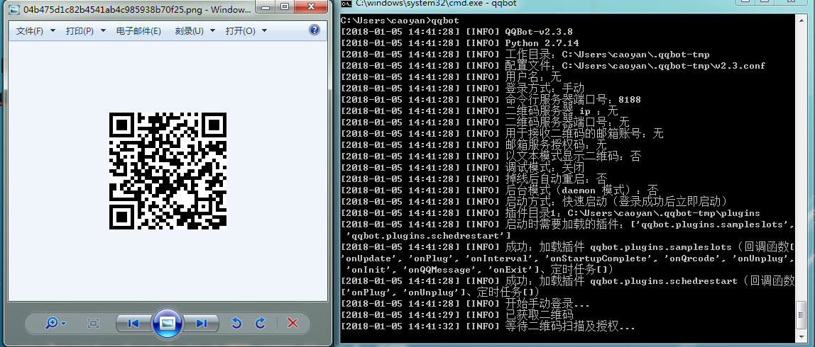
Qqbot安装方法以及工作流程
安装：pip install qqbot
启动：qqbot
启动后自动弹出二维码，可以扫码登录

Slide 5
Qqbot的插件机制
https://github.com/pandolia/qqbot#四实现你自己的-qq-机器人

Slide 6
禅道API机制
http://devel.cnezsoft.com/book/extension/api-intro-43.html

Slide 7
利用禅道API提交bug流程
1.调用登录接口获取zentaosid
2.调用提交bug接口（将zentaosid设置到cookie中）

Slide 8
自动提交bug流程分析
QQ server
message
message
qqbot
易读的message
Message Callback
qqbot plugin
规则识别
收集数据
response
禅道API
response
模拟登陆
提交bug
禅道

Slide 9
具体实现
编写node命令行程序进行禅道API调用
在qqbot插件中执行node命令行

Slide 10
使用到的技术
熟悉了python基本语法
了解node命令行程序制作方法
了解了禅道的API机制
了解了图灵机器人申请和调用流程
Commander.js
Superagent.js

Slide 11
优缺点分析
优点
qqbot的一系列丰富的功能，包括自动重启、自动发送二维码到邮箱等，保证了程序的稳定性和可靠性
缺点
每隔1~2天cookie过期，需要QQ号扫码登录，需要专人维护
同样由于smartQQ协议的特点，提交bug时不支持图片的处理

Slide 12
Thank you.

